Slide 1
Building a Neural Network from Scratch

Slide 2
Einleitung
Ziel:
Aufbau eines neuronalen Netzes ohne Zuhilfenahme von Libraries (außer numpy)
Klassifizierung des MNIST Datensets
Hintergrund:
Tieferes Verständnis für die Funktionsweise Neuronaler Netze aufbauen
Verstehen und Lösen von häufigen Problemen die beim Arbeiten mit NNs auftreten können

Slide 3
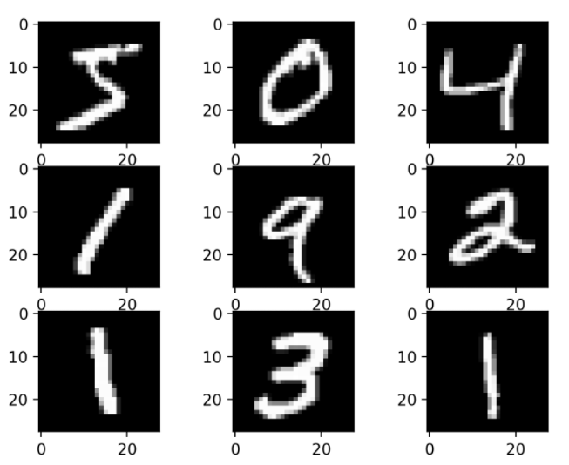
MNIST Datensatz
Klassischer Machine Learning Datensatz
Handgeschriebene Ziffern in Graustufen
28 x 28 Pixel -> 784 Inputneuronen
Werte von 0 – 256 -> Scaling
10000 Datensätze

Slide 4
Herangehensweise
Einfaches Feed Forward Netzwerk
Sigmoid Funktion als Aktivierung -> Einfache Ableitung
Dynamische Batchgrößen zum Beschleunigen des Trainings

Slide 5
Codevorstellung

Slide 6
Probleme / Erkenntnisse
Softmax wäre vermutlich besser geeignet gewesen, jedoch ist Ableitung von Softmax schwierig zu implementieren
Performance leidet, da vermutlich nicht optimal programmiert
MNIST Datensatz vermutlich nicht optimal für einfaches Feed Forward Netzwerk
Trainieren des Netzwerks in Minibatches
Verständnis von Neuronalen Netzen erweitert
Lukas Geyrhofer

Slide 7
Diskussion / Fragen

